Slide 1



TRƯỜNG TIỂU HỌC HƯNG ĐẠO
CHÀO MỪNG QUÝ THẦY CÔ
VỀ DỰ GIỜ THĂM LỚP
GIÁO VIÊN : PHẠM THỊ VÂN
NĂM SINH : 1990
MÔN : HOẠT ĐỘNG TRẢI NGHIỆM
- LỚP : 3A1

Slide 2














Slide 3
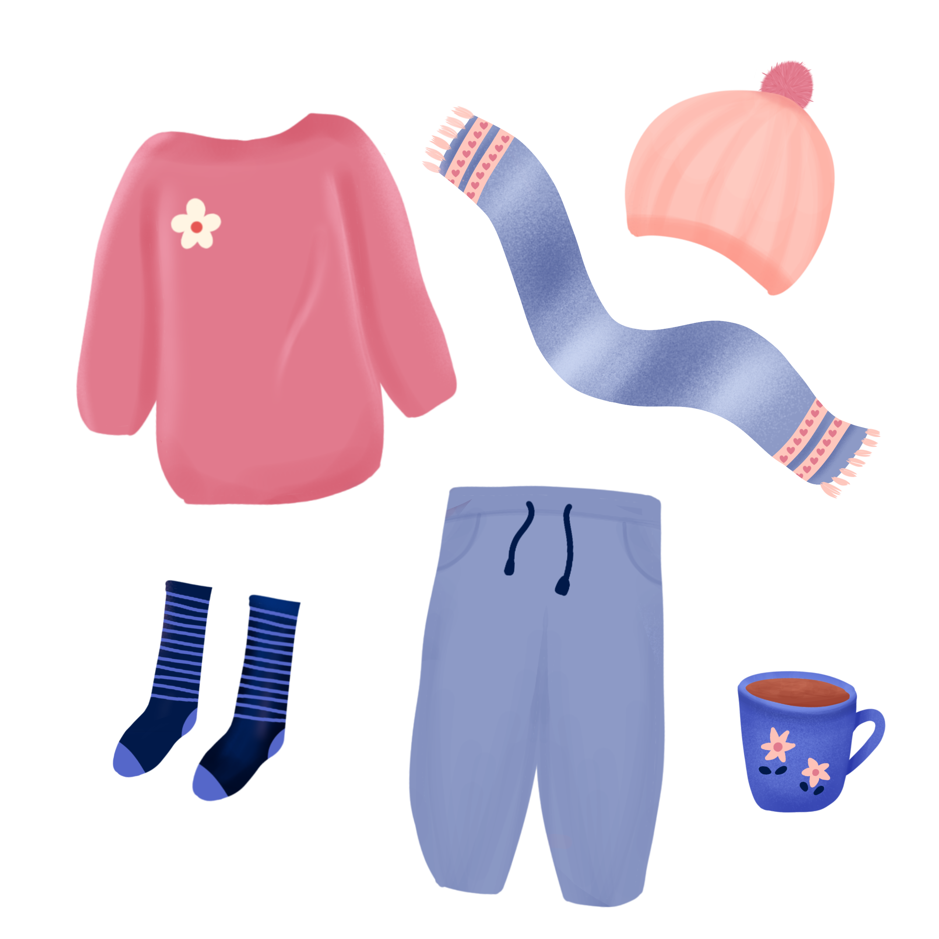




Slide 4
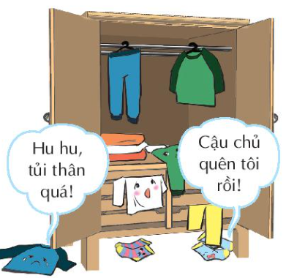
1. Tiểu phẩm Nỗi buồn của quần áo cũ

Slide 5

Sắm vai quần áo trong tủ nói chuyện với nhau
Phân vai: Chiếc áo , Chiếc Quần, Đôi Tất…

Slide 6


Kết luận
Chúng ta cần phải giữ gìn và trân trọng các vật dụng, đồ dùng của mình.

Slide 7


2
Thảo luận về đồ cũ nên dùng tiếp hay bỏ đi

Slide 8

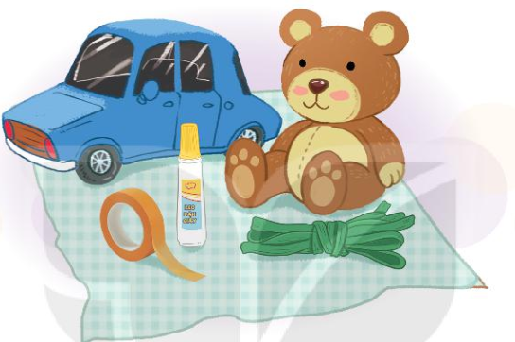
Nhớ lại các món đồ của mình và ghi ra giấy tên món đồ cũ.
Kể các lí do em muốn loại bỏ hoặc tiếp tục sử dụng một đồ vật cũ của em
Đưa ra cách sửa chữa một số đồ cũ bị hỏng để có thể tiếp tục dùng được
Thảo luận những cách chia tay với đồ cũ của em.
Thảo luận nhóm 6

Slide 9










CUỘC THI HÙNG BIỆN
ĐỒ CŨ NÊN BỎ HAY DÙNG TIẾP

Slide 10

Bỏ đi.
Cho, tặng.
Tái chế.
Tái sử dụng.
Một số cách chia tay với đồ cũ của em:

Slide 11
Kết luận
Có rất nhiều cách để chia tay với đồ dùng cũ. Những món đồ mình không sửa dụng được nữa những sẽ có ích với người khác.

Slide 12
3
Nói lời chia tay với đồ vật cũ
Notes:
Thiết kế: Hương Thảo – tranthao121004@gmail.com

Slide 13

Thảo luận chia sẻ cách nói lời chia tay với một món đồ cũ của mình trước khi cho đi, bỏ đi, tái chế..

Slide 14

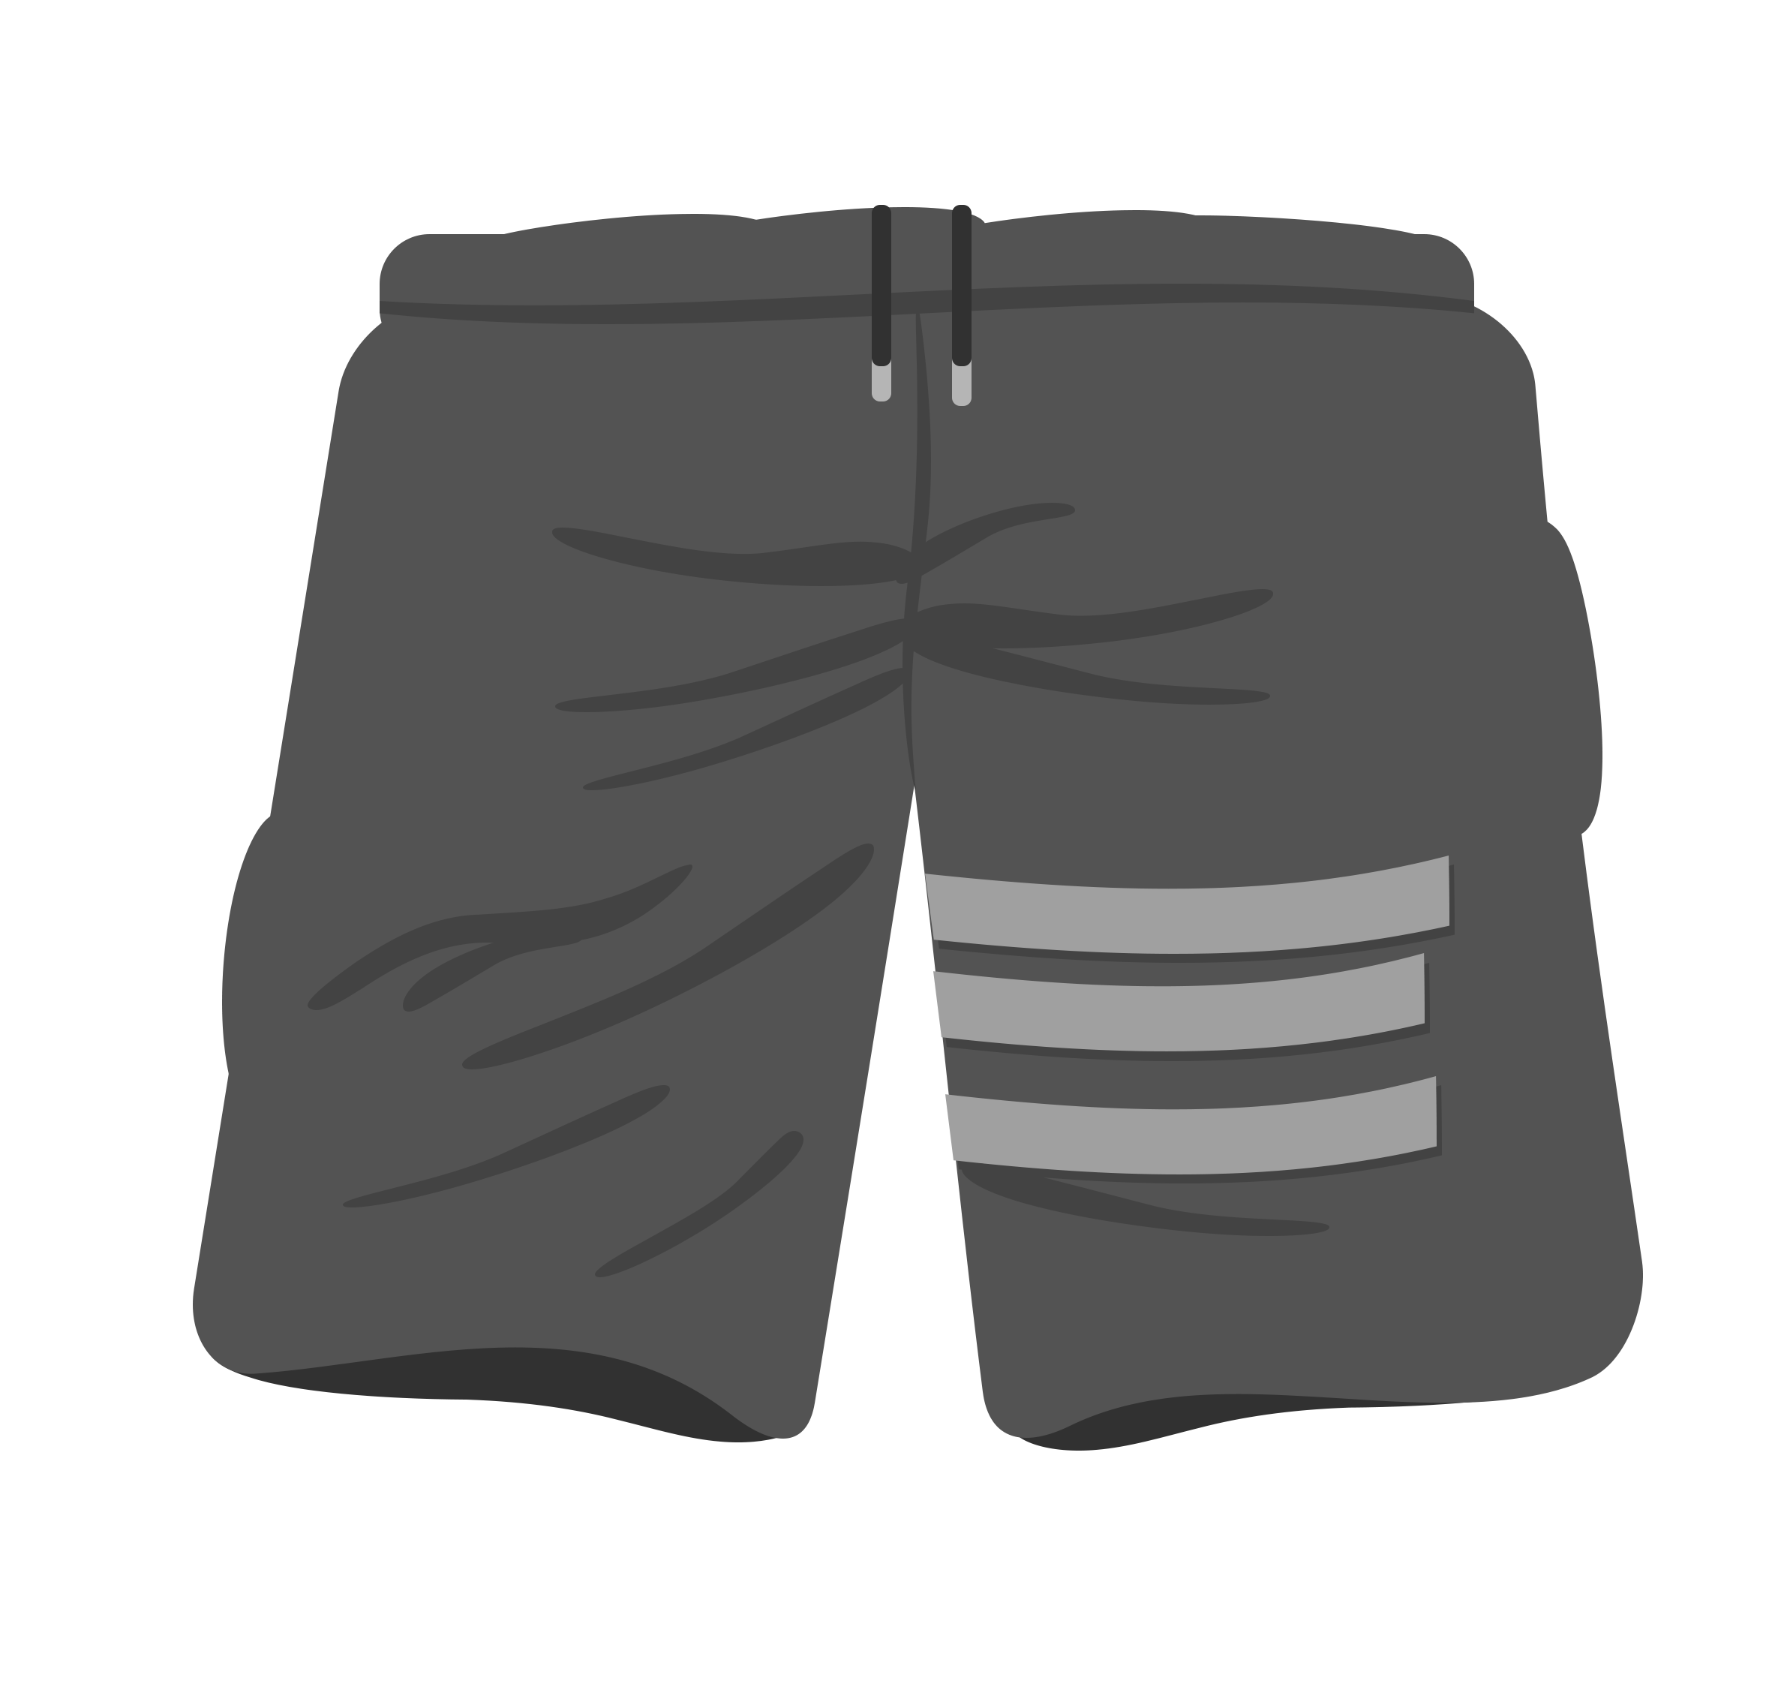
Tạm biệt bạn nhé! Mong rằng bạn sẽ cảm thấy vui vẻ và hạnh phúc với người chủ mới

Slide 15
Kết luận
Đồ dùng của mình cũng là những người bạn gắn bó với mình trong cuộc sống.

Slide 16


Slide 17
Hướng dẫn phân loại đồ cũ:
Đồ cũ quá, không còn dùng được
Đồ cũ còn tốt , vẫn dùng được
Notes:
Thiết kế: Hương Thảo – tranthao121004@gmail.com

Slide 18

LỚP 3A1
TRƯỜNG TIỂU HỌC HƯNG ĐẠO

Slide 19
Tạm biệt
và hẹn gặp lại!

